Slide 1
Liceum Ogólnokształcące
im. Hugona Kołłątaja
w Pińczowie

Slide 2
Oferta klas pierwszych liceum na rok szkolny 2020/2021
klasa akademicka
klasa biologiczno - chemiczna
klasa humanistyczna
klasa ogólna

Slide 3
Klasa o profilu akademickim
od 120 punktów
Oferujemy:
matematyka na poziomie rozszerzonym
język angielski na poziomie rozszerzonym
do wyboru przez ucznia fizyka lub geografia na poziomie rozszerzonym

Slide 4
Klasa o profilu biologiczno – chemicznym
od 100 punktów
Oferujemy:
Biologia na poziomie rozszerzonym
chemia na poziomie rozszerzonym
do wyboru przez ucznia język angielski lub matematyka na poziomie rozszerzonym

Slide 5
Klasa o profilu humanistycznym
od 90 punktów
Oferujemy:
język polski na poziomie rozszerzonym
język angielski na poziomie rozszerzonym
do wyboru przez ucznia historia lub wiedza o społeczeństwie
na poziomie rozszerzonym

Slide 6
Klasa ogólna
od 80 punktów
Oferujemy:
geografia na poziomie rozszerzonym
matematyka na poziomie rozszerzonym
do wyboru przez ucznia język angielski lub fizyka na poziomie rozszerzonym

Slide 7
Egzamin maturalny
Aby zdać egzamin maturalny uczeń musi przystąpić do 5 egzaminów
i uzyskać wynik z każdego minimum 30% w tym:
3 egzaminy pisemne na poziomie podstawowym
(j. polski, j. obcy nowożytny, matematyka)
2 egzaminy ustne
(j. polski, j. obcy nowożytny)
co najmniej jeden egzamin pisemny na poziomie rozszerzonym
z
j. polskiego, j. obcego nowożytnego, matematyki, historii,
wiedzy o społeczeństwie, biologii, chemii, geografii, fizyki, informatyki

Slide 8
Wyniki egzaminu maturalnego w latach 2014-2019
L.p. | Rok szkolny | Liczba uczniów, którzy przystąpili do egzaminu maturalnego | Liczba uczniów, którzy zdali egzamin | Udział procentowy uczniów, którzy zdali egzamin maturalny | Zdawalność woj. świętokrzyskie
1 | 2014-2015 | 95 | 92 | 97% | 75%
2 | 2015-2016 | 83 | 77 | 93% | 80%
3 | 2016-2017 | 82 | 82 | 100% | 78%
4 | 2017-2018 | 73 | 71 | 97% | 80%
5 | 2018-2019 | 78 | 77 | 99% | 81%

Slide 9
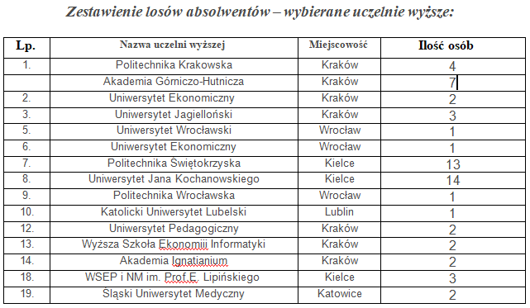
Losy absolwentów 2018-2019

Slide 10
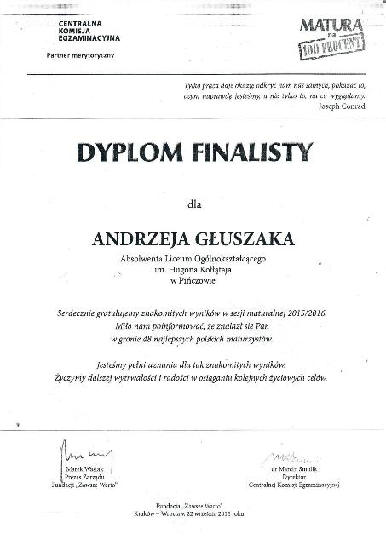
PRYMUS MATURALNY
Andrzej Głuszak –
znalazł się w gronie 50 najlepiej zdających maturę w III edycji Ogólnopolskiego Projektu
,,Matura na 100 procent” w roku szkolnym 2015/2016

Slide 11
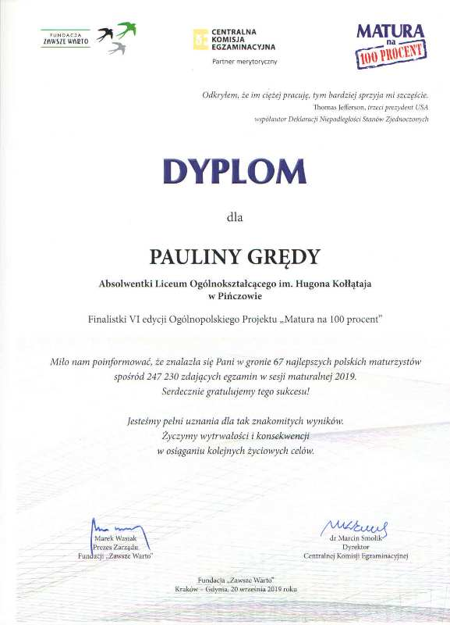
PRYMUS MATURALNY
Paulina Gręda
znalazła się w gronie 67 najlepiej zdających maturę w Polsce
VI edycji Ogólnopolskiego Projektu ,, Matura na 100 procent”
2018/2019
,,

Slide 12
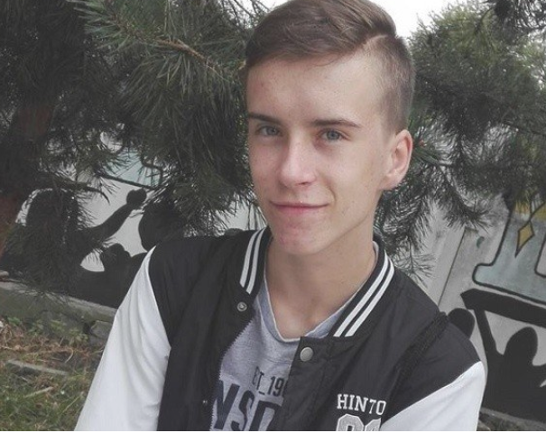
OLIMPIADY PRZEDMIOTOWE GEOGRAFIA
Szymon Pasternak
tytuł finalisty XLV Olimpiady Geograficznej– 2018/2019
tytuł finalisty XLVI Olimpiady Geograficznej - 2019/2020
(zwolnienie z egz. maturalnego z geografii z wynikiem 100%)

Slide 13
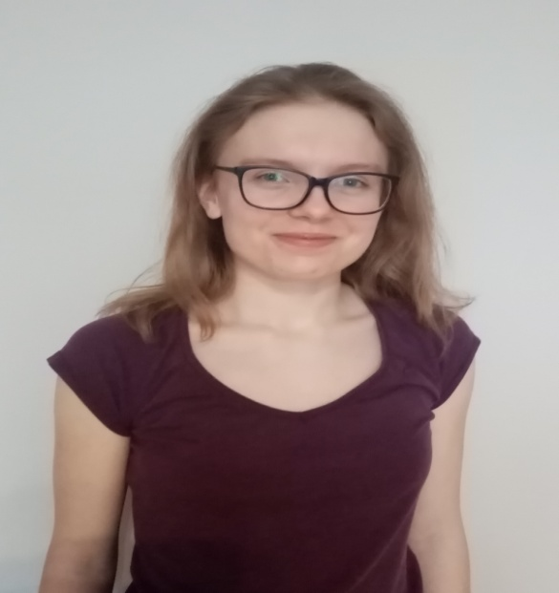
Olimpiada o Diamentowy Indeks AGH
Agnieszka Martowicz
finalistka
XIII Ogólnopolskiej Olimpiady „O Diamentowy Indeks AGH”
z zakresu: geografia z elementami geologii .

Slide 14
OLIMPIADA STATYSTYCZNA
Klaudia Tarabuła, Szymon Pasternak, Daria Woźniak
XXXIV Olimpiada Wiedzy Ekologicznej
Agata Dora
Anna Leszczyńska
43 Olimpiada Języka Angielskiego
Adam Lenczowski
Paulina Sekuła
Alicja Podlach
Michał Szczeciński,
Mateusz Piątek
Łukasz Bajór

Slide 15
Świętokrzyski Maraton Matematyczny 2020 r.
Finaliści:
Agnieszka Martowicz
Bartosz Sternak
Klaudia Tarabuła
Daria Woźniak
Kacper Zacharz

Slide 16
Europejski konkurs
YPEF-YOUNG PEOPLE IN EUROPEAN FORESTS
MŁODZIEŻ W LASACH EUROPY
(językiem obowiązującym był język angielski)
2017/2018 - udział w finale ogólnopolskim
2018/2019 - III miejsce w Polsce

Slide 17
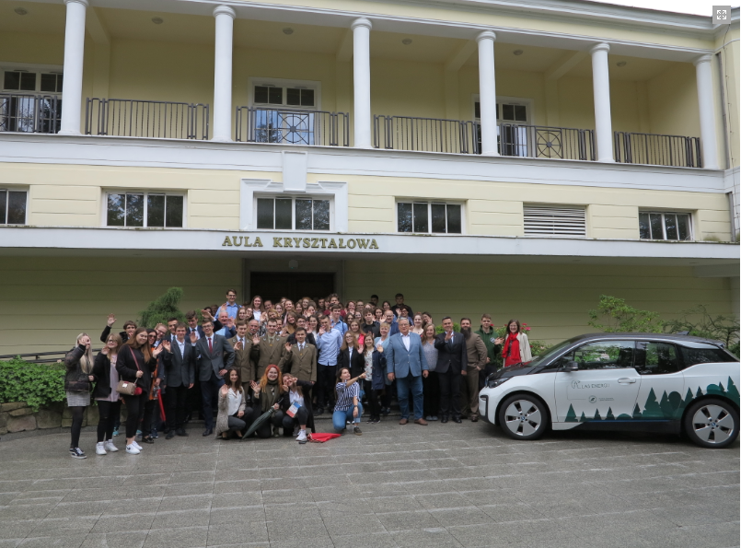

Slide 18
OLIMPIADA LITERATURY I JĘZYKA POLSKIEGO
Alicja Goły
2019/2020
Wśród
11 uczniów zakwalifikowanych do etapu okręgowego

Slide 19
Konkursy przedmiotowe
Konkurs Ministerstwa Edukacji Narodowej ,,Książki naszych marzeń"
Ogólnopolski Konkurs Plastyczny „TĘCZA”
IX Ogólnopolski Konkurs Poetycki im. Feliksa Raka
X Jubileuszowy Ogólnopolski Konkurs Polonistyczny „ Z ortografią na co dzień”.
Konkursu ,,POZNAJ SWOJE PRAWA W PRACY’’
Ogólnopolski Konkurs Fizyczny ,,EUREKA ’’ i Chemiczny ,,ALCHEMIK’’
Świętokrzyski Maraton Maturalny
Matematyka bez granic
„Olimpiada Solidarności. Dwie dekady historii”
Powiatowy konkurs plastyczny ,, Ze smogiem walczymy , bo go nie lubimy’’
Ogólnopolski konkurs Wiedzy o Kanadzie „Discover Canada”Organizator: I Liceum Ogólnokształcące im Karola Miarki w Żorach oraz Instytut Kultur i Literatur Anglojęzycznych Uniwersytetu Śląskiego
X Świętokrzyski Konkurs Poezji w Języku Angielskim Organizator:Ś więtokrzyskie Centrum Doskonalenia Nauczycieli w Kielcach, wydawnictwo językowe Pearson
Ogólnopolski konkurs wiedzy o USA „ Know America” Organizator: Ośrodek Studiów Amerykańskich Uniwersytetu Warszawskiego we współpracy z Ambasadą Stanów Zjednoczonych Ameryki
Konkurs Plastyczny „ Bożonarodzeniowa Pocztówka dla Niepodległej Organizator konkursu: Samorządowa Instytucja Kultury „ Kasztelania” w Kijach.

Slide 20
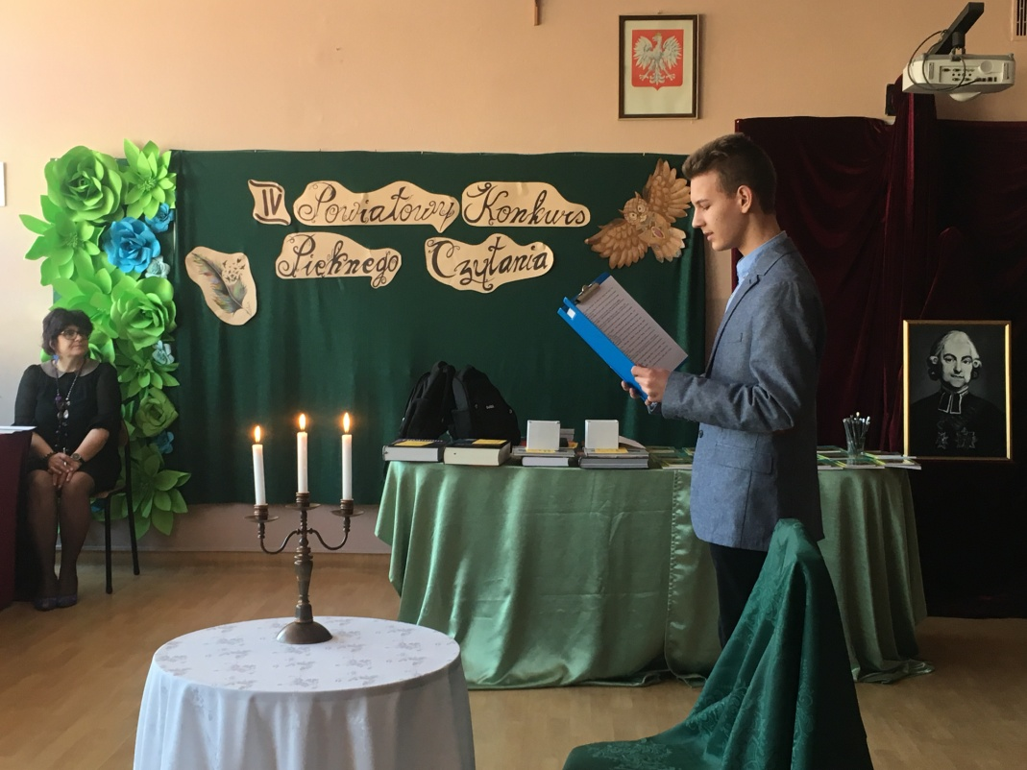
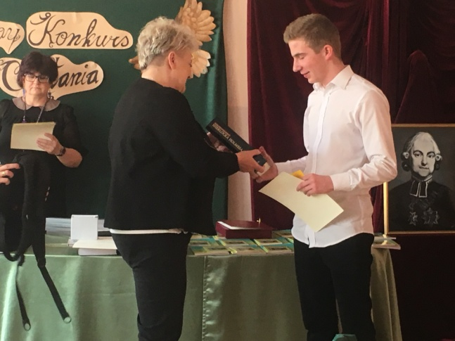
IV Powiatowy Konkurs Pięknego Czytania

Slide 21
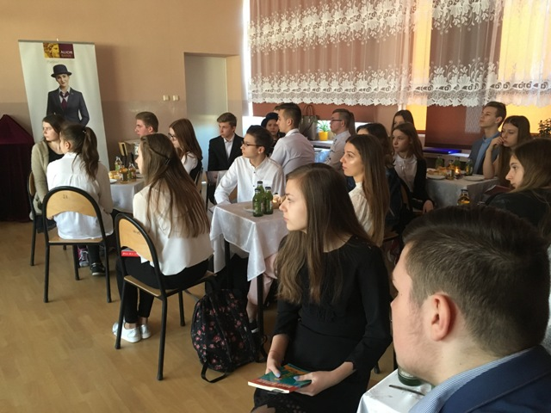
IV Powiatowy Konkurs Pięknego Czytania
Wzięło w nim udział 24 uczestników.
Wśród szkół, które zgłosiły swój udział znalazły się : Samorządowa Szkoła Podstawowa w Michałowie, Szkoła Podstawowa nr 2 w Pińczowie, Zespół Placówek Oświatowych w Gackach, Szkoła Podstawowa w Młodzawach Dużych, Zespół Szkół nr 1 w Pińczowie, Szkoła Podstawowa w Brześciu, Zespół Szkół Centrum Kształcenia Rolniczego oraz Szkoła Podstawowa w Działoszycach.
Zwycięzcami konkursu zostali:
kategoria: szkoły podstawowe i gimnazja
Natalia Warda- tytuł Mistrza Pięknego Czytania z Zespół Szkół nr 1 w Pińczowie,
II miejsce - Amelia Miśtal z Zespółu Szkół nr 1 w Pińczowie
III miejsce Maja Sęk ze Szkoły Podstawowej z Działoszyc.
kategoria: szkoły ponadgimnazjalne
Bartosz Pyrz LO w Pińczowie - tytuł Mistrza Pięknego Czytania

Slide 22
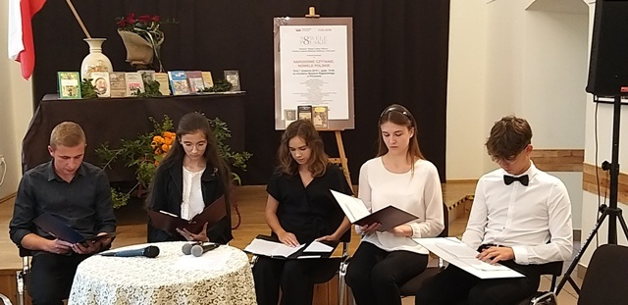
Akcja Narodowego Czytania
VIII Akcja Narodowego Czytania :
Bartosz Pyrz, Julia Pasternak, Filip Maj, Natalia Nowak ,Julia Majcher

Slide 23
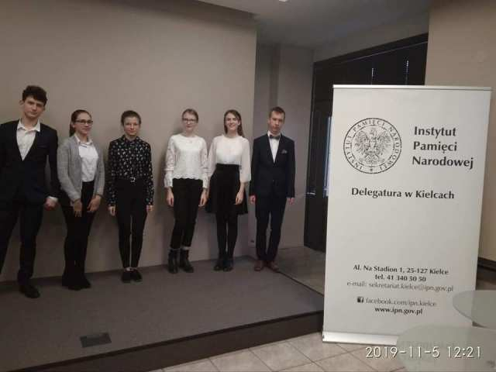
Konkurs Recytatorski „…gdy nad głowami świszczą kule…”
Organizator :oddział IPN w Kielcach
Julia Pasternak , Laura Pasternak , Kacper Mrożek , Natalia Nowak , Natalia Natwora,
Bartosz Liburski

Slide 24
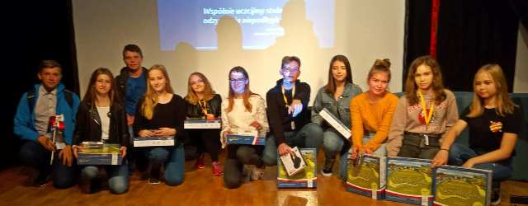
Wielki Świętokrzyski Quiz Historyczny „Gramy dla Niepodległej
Wyróżnienia w finale wojewódzkim :
Daria Bartosik, Laura Pasternak, Karol Mitręga, Oliwia Kozłowska, Zuzanna Domagała, Julia Kwiecień

Slide 25
Współpraca szkoły z wyższymi uczelniami
Współpracujemy z :
Z Akademią Górniczo-Hutniczą w Krakowie;
Politechniką Świętokrzyską;
Uniwersytetem Jagiellońskim;
Uniwersytetem Jana Kochanowskiego w Kielcach;
Wyższą Szkołą Ekonomii, Prawa i Nauk Medycznych
im. prof. Edwarda Lipińskiego w Kielcach;
Uniwersytetem Warszawskim Wydział Geografii I Studiów Regionalnych.
Akademią Sztuki Wojennej w Warszawie

Slide 26
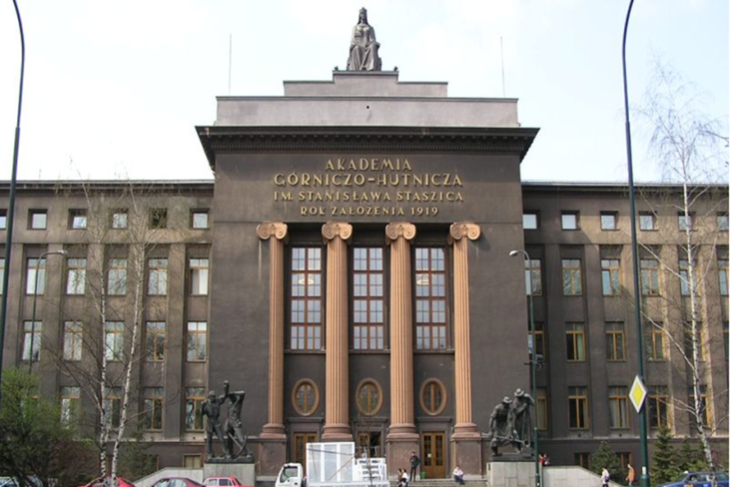
Diamentowy Indeks AGH

Slide 27
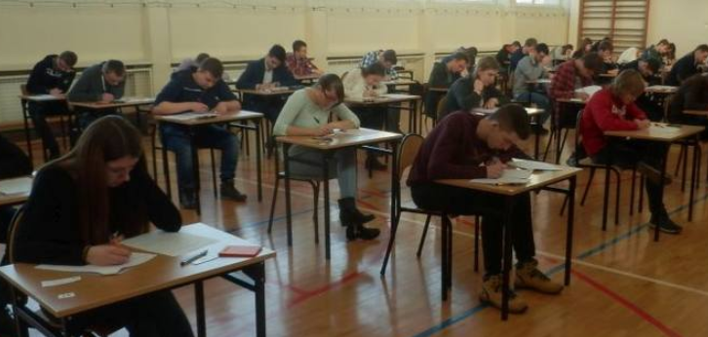
Ogólnopolska olimpiada „O Diamentowy Indeks AGH”
realizowana jest w zakresie przedmiotów:
matematyki, fizyki, chemii , informatyki i geografii z elementami geologii
Laureaci tej Olimpiady są przyjmowani na studia w AGH w Krakowie z pominięciem procedury rekrutacyjnej.
Półfinały odbywają się w LO od 13 lat .

Slide 28
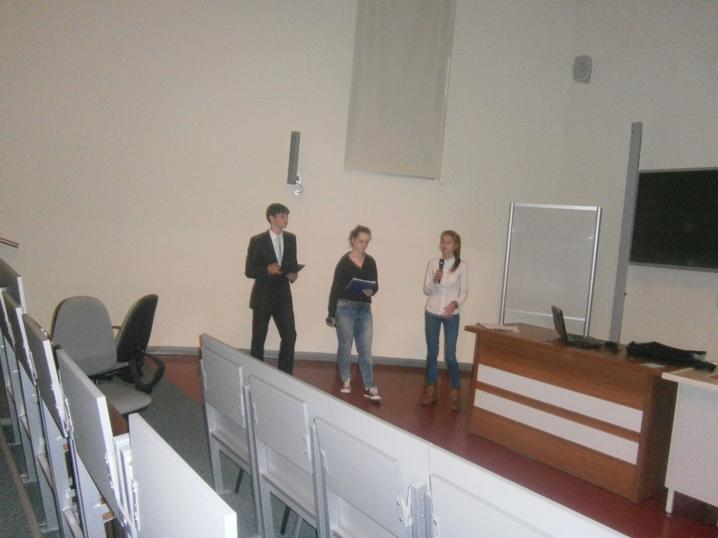
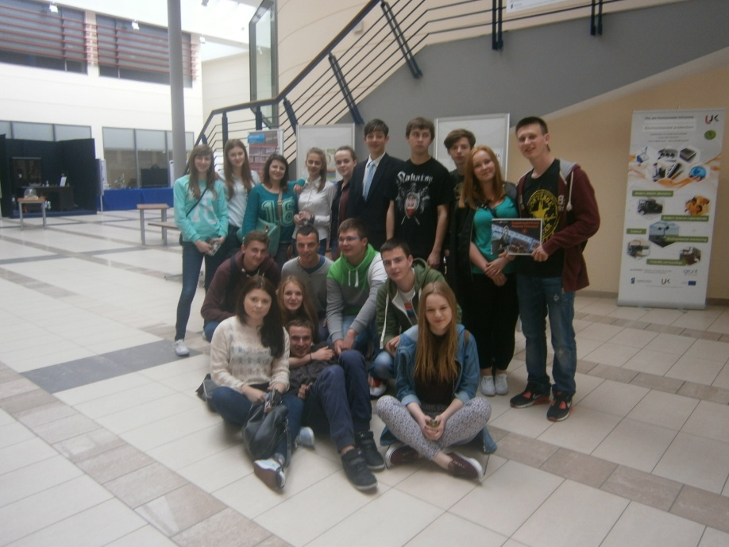
Instytut Geografii UJK Kielce

Slide 29
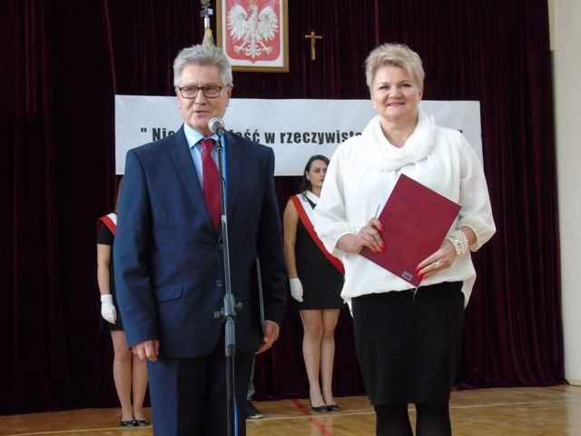
SPOTKANIA Z ABSOLWENTAMI LO
prof. dr hab. Marian Stanisław Binek
Prorektor ds. Nauki Wydziału Medycyny Weterynaryjnej SGGW Katedra Nauk Przedklinicznych w Warszawie,
wiceprezes Polskiego Towarzystwa Mikrobiologów.

Slide 30
SPOTKANIA Z ABSOLWENTAMI
Tomasz Wites - geograf, doktor nauk o Ziemi, pracownik naukowo-dydaktyczny Wydziału Geografii i Studiów Regionalnych Uniwersytetu Warszawskiego, sekretarz Zarządu Głównego Polskiego Towarzystwa Geograficznego. Dwukrotny stypendysta Rektora Uniwersytetu Warszawskiego, stypendysta tygodnika „POLITYKA” – Zostańcie z nami, stypendysta Fundacji na Rzecz Nauki Polskiej – START, laureat AZYMUTÓW – nagrody dla najlepszego pracownika dydaktycznego na kierunku Geografia WGSR UW. Specjalizuje się w geografii regionalnej, obserwacje terenowe prowadził w 40 państwach świata. Znalazł się w gronie najlepszych Wykładowców w roku akademickim 2015/2016, nagrodzonych na podstawie ankiet ewaluacyjnych Słuchaczy

Slide 31
SPOTKANIA Z ABSOLWENTAMI
Mariusz Kędziora
Od 12 lat pracuje w firmie Microsoft. Przez 8 lat jako Ewangelista w dziale Nowych Technologii (DX), przez 3 lata jako Technical Account Manager w dziale Microsoft Services , a obecnie jako App Innovation Lead na region CEE (Europy Środkowo-Wschodniej). Odpowiedzialny za powstawanie innowacyjnych aplikacji z wykorzystaniem najnowszych technologii (Al, Cloud, IoT).

Slide 32
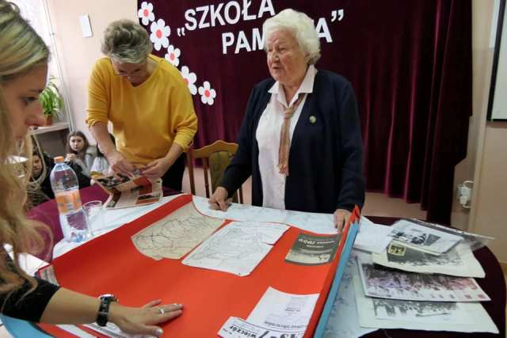
,,Szkoła pamięta” - lekcja historii
Spotkanie z bohaterem – Panią Teresą Znojek,
łączniczka i sanitariuszka w czasie II wojny światowej.

Slide 33
Sport

Slide 34
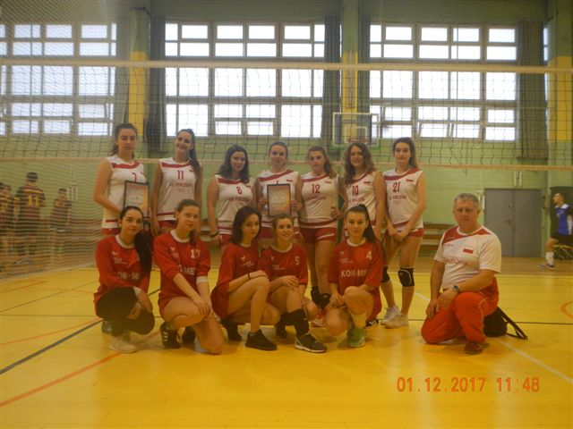
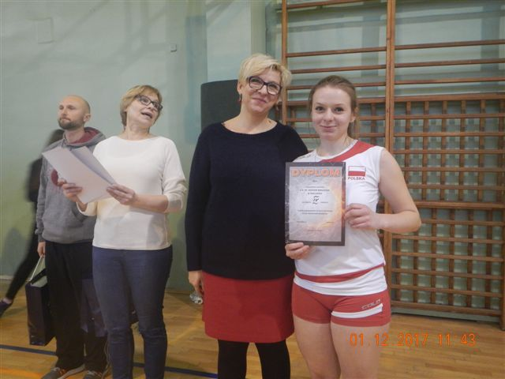
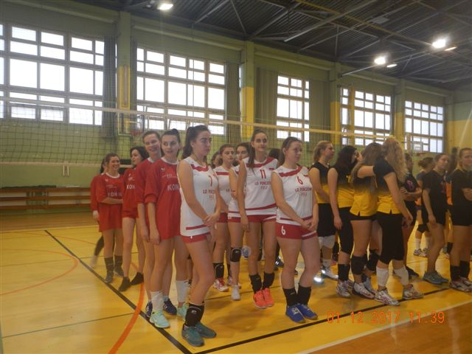
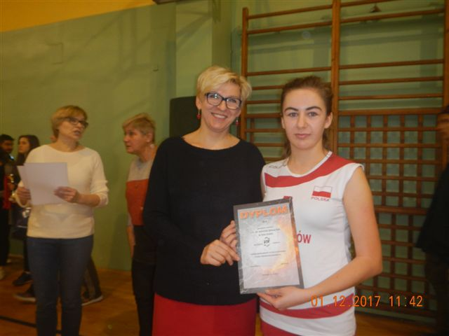
Turniej Piłki Siatkowej w Warszawie

Slide 35
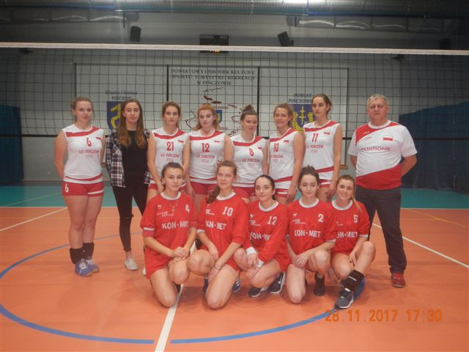
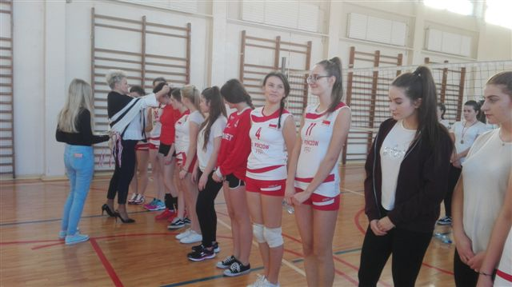
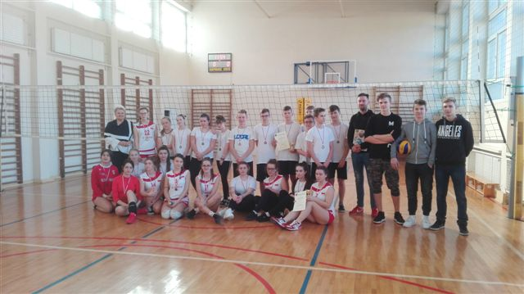
Powiatowa Liga Piłki Siatkowej

Slide 36
Klub Karate Shorin- Ryu
dr Aleksander Staniszew

Slide 37
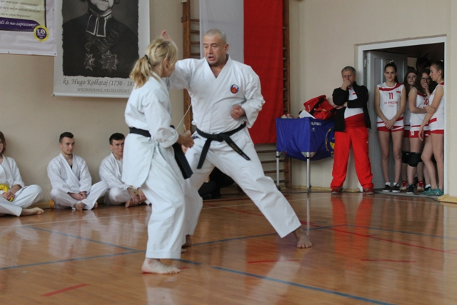
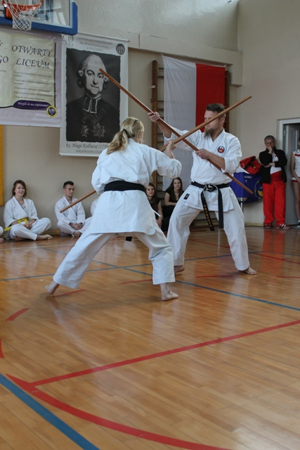
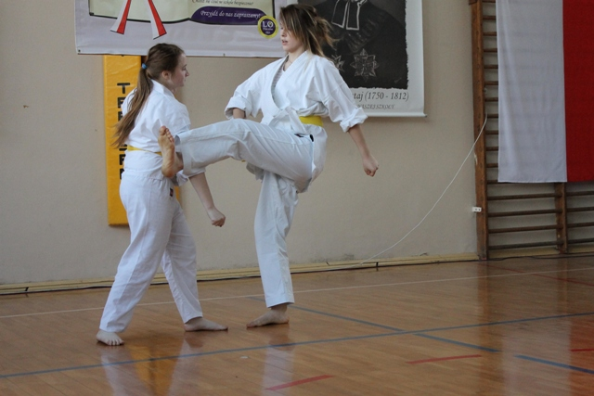

Slide 38
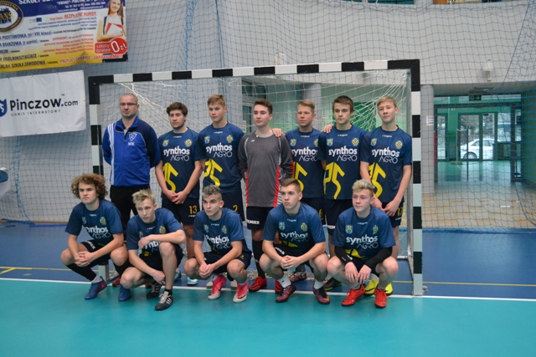
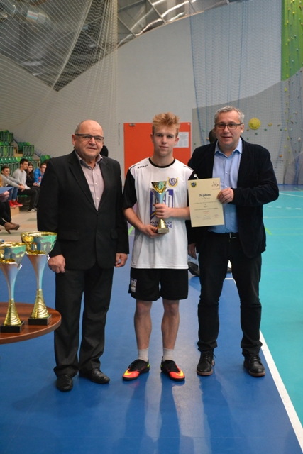
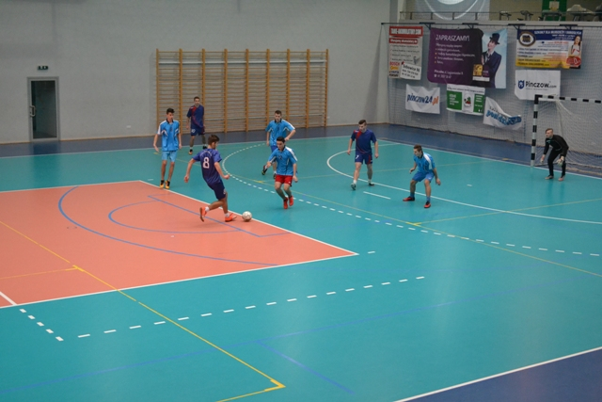
Kołłątajowski Turniej w Halowej Piłce Nożnej

Slide 39
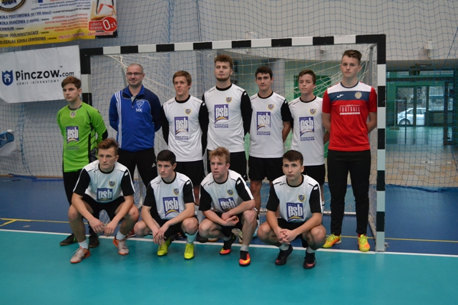
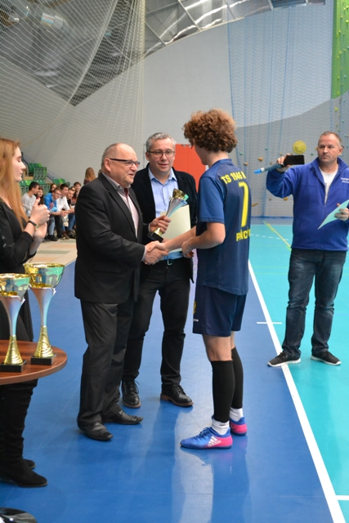
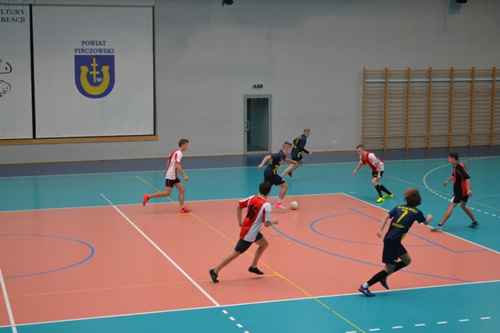

Slide 40
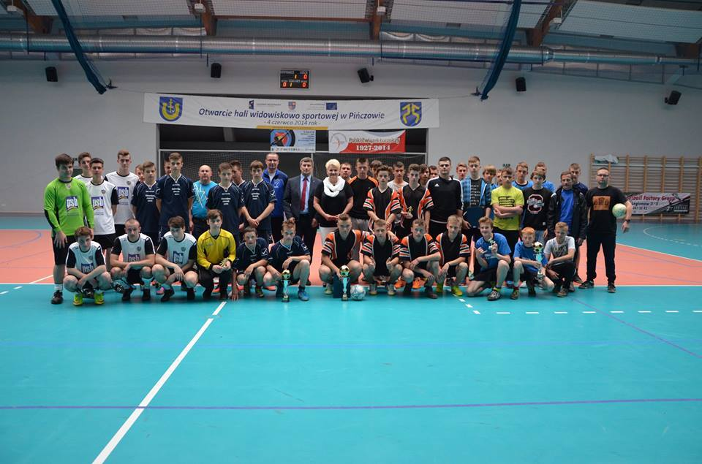

Slide 41
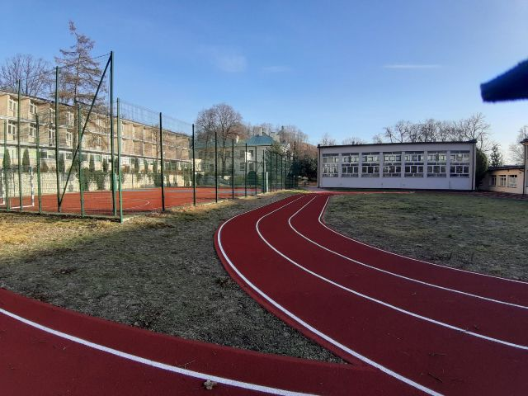
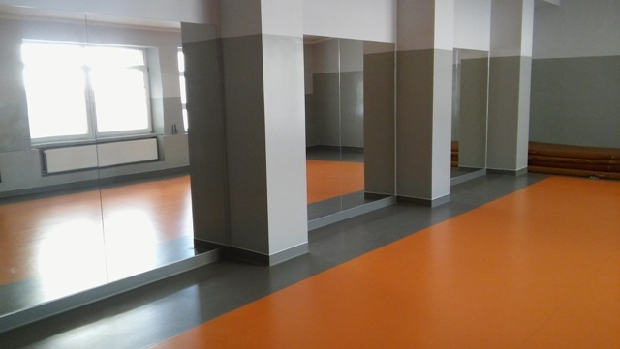
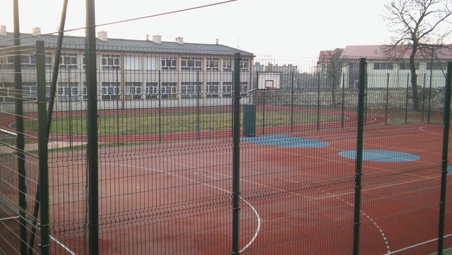
OBIEKTY SPORTOWE LO

Slide 42
Akcje Charytatywne Szlachetna Paczka
Młodzież naszego liceum dołączyła do ogólnopolskiej akcji charytatywnej. Artykuły spożywcze, biurowe, środki czystości przekazano potrzebującym

Slide 43
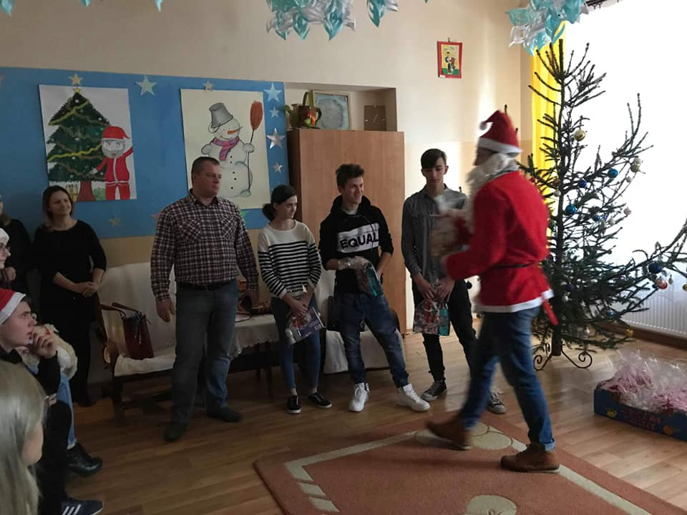
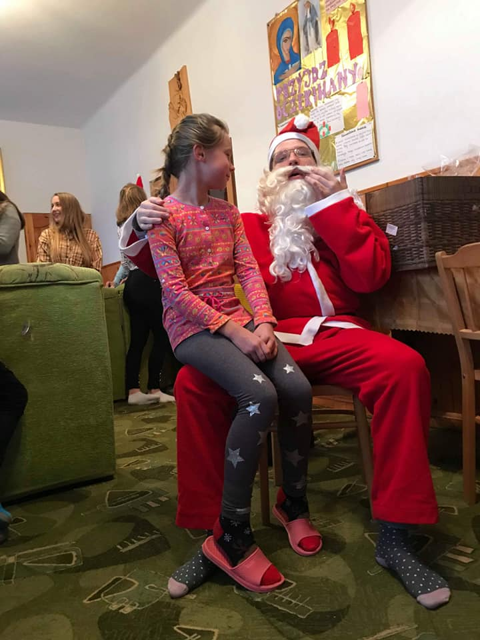
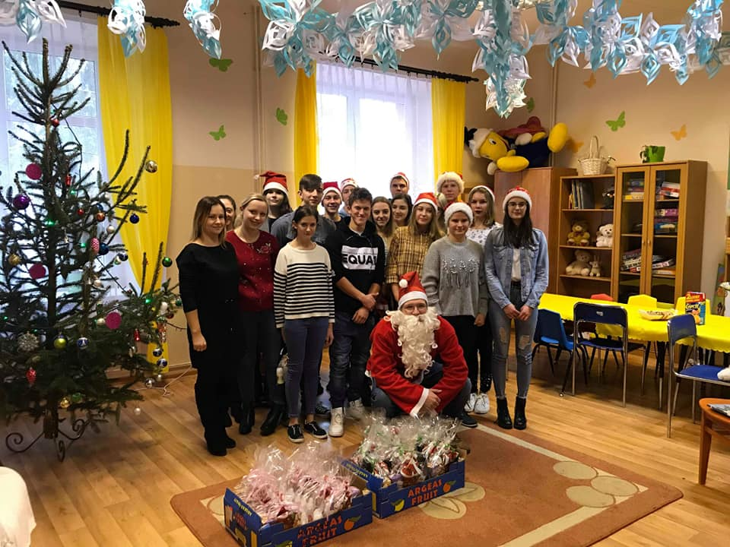
Współpraca z Placówką Opiekuńczo- Wychowawczą w Pacanowie

Slide 44
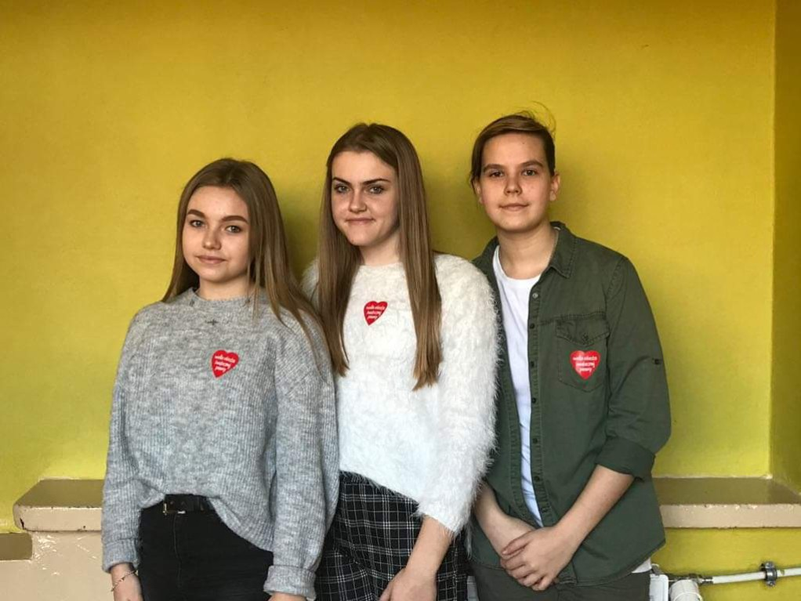
Gramy z WOŚP
Wolontariusze: Aleksandra Czekalska, Klaudia Mitręga, Natalia Szostak, Maciej Kilian, Julia Majcher, Roksana Trzcina, Zuzanna Ślusarczyk, Bartosz Liburski, Bartosz Gałęziowski, Zuzanna Domagała, Oliwa Kozłowska, Maja Pietrzykowska, Krzysztof Głogowiec, Zuzanna Wojtaś, Zuzanna Kudełka, Nicol Tracz oraz Zuzanna Madej,
uzbierali 11778,4 zł i 20 euro.
Najwyższe kwoty III sztabu w Pińczowie :zebrały:
Aleksandra Czekalska 3015,94 zł,
Klaudia Mitręga 1892,68 zł.

Slide 45
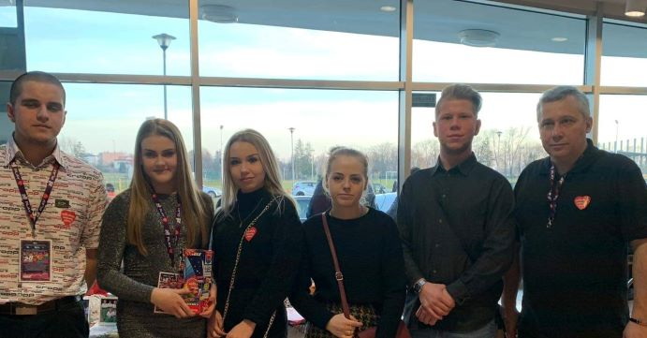

Slide 46
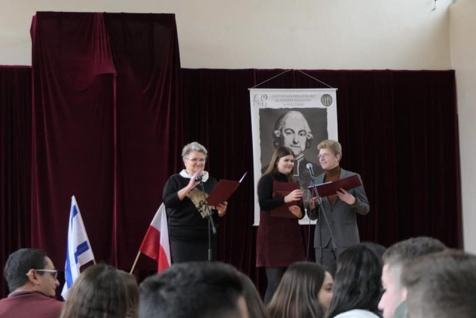
Wizyta młodzieży izraelskiej –listopad 2019 Współpraca z Liceum z Tivon trwa od 2012 r

Slide 47
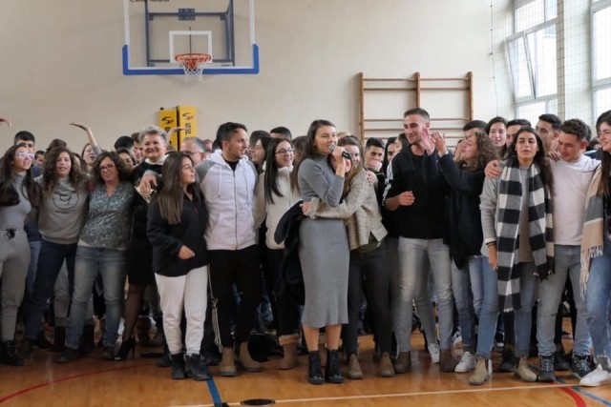
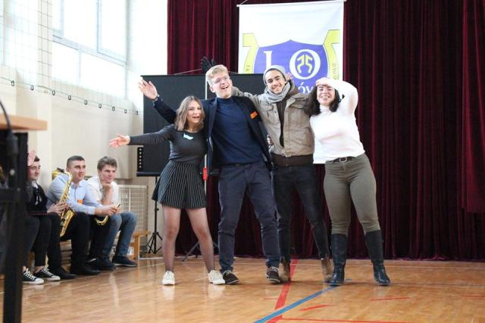
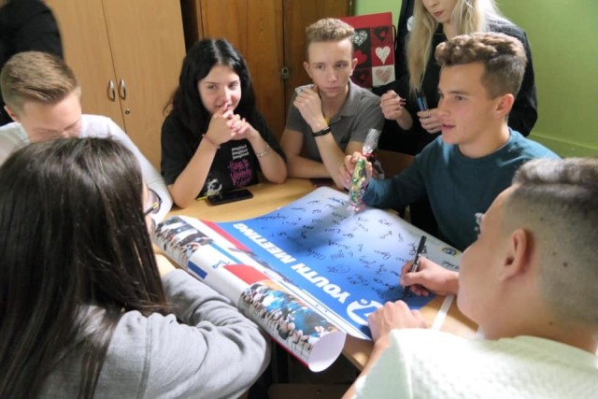

Slide 48
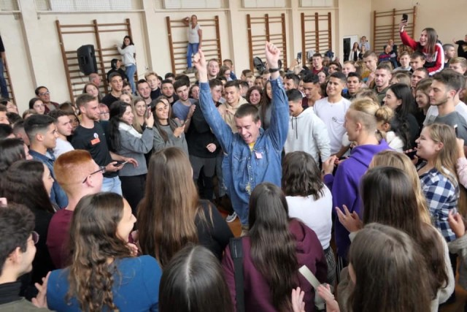

Slide 49
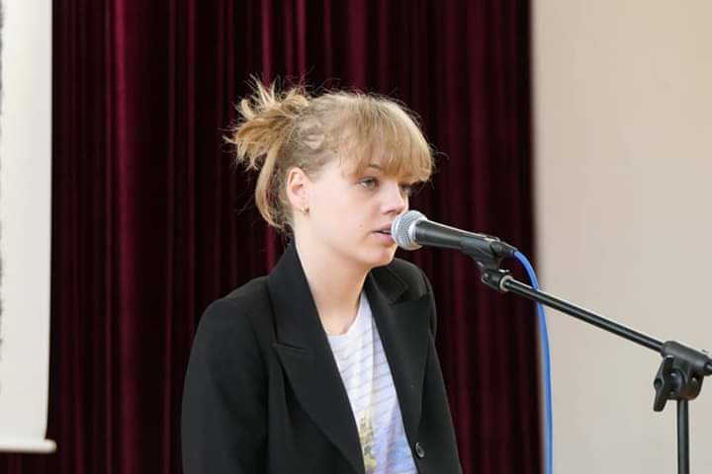
WSPIERAMY TALENTY

Slide 50
VIII Spotkania z Kinem o Żydowskich Wątkach Organizatorem cyklicznych spotkań z kinem oraz znanymi aktorami jest OŚRODEK EDUKACYJNO-MUZEALNY "ŚWIĘTOKRZYSKI SZTETL" w Chmielniku,

Slide 51
Dlaczego warto uczyć się w naszej szkole
„Hugon” to po prostu :
Szkoła z wiekową tradycją, wykształciła wiele pokoleń uczniów z powiatu pińczowskiego
Daje możliwość rzetelnej edukacji.
Absolwenci kończą najlepsze uczelnie wyższe w kraju i zagranicą.
Kadra nauczycielska posiada wysokie kwalifikacje i doświadczenie.
Nauka odbywa się: - w systemie jednozmianowym, - według rozszerzonej siatki godzin (przedmioty kierunkowe i języki obce).
Nauczanie języków obcych prowadzone jest w małych grupach.
Nauczyciele mają stały kontakt z rodzicami poprzez dziennik lekcyjny Librus
W szkole jest bezpiecznie, nikt nie jest anonimowy.
Dziennik elektroniczny zapewnia stały przepływ informacji.

Slide 52
Dodatkowa oferta dla uczniów:
Koła przedmiotowe:
Matematyczne
Biologiczne
Chemiczne
Fizyczne
Historyczne
Polonistyczne
Geograficzne
Zajęcia wyrównawcze: przedmiotowe dla klas pierwszych w ramach konsultacji nauczycieli
Zajęcia sportowe:
Piłka siatkowa
Karate Shorin-Ryu
Piłka nożna
Zajęcia artystyczne:
Teatr szkolny „Krata”
Warsztaty:
Wybór ścieżki dalszego kształcenia
Promocja zdrowego stylu życia

Slide 53
Wszystkie informacje dotyczące życia szkoły, osiągnięcia naszych uczniów znajdują się:
Na stronie internetowej szkoły:
www.lo.pinczow.com
Na facebooku:
http://www.facebook.com/lopinczow
Tel.41/357 28 43

